Slide 1
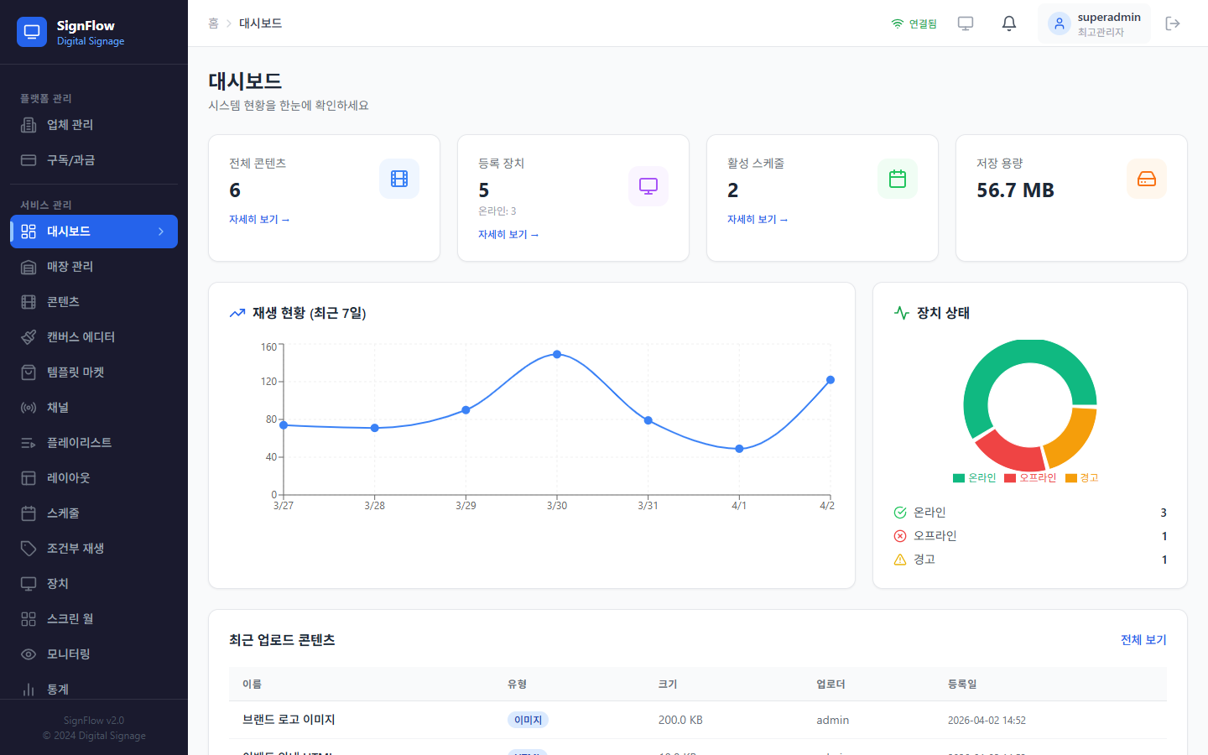
SignFlow
사용자 매뉴얼
디지털 사이니지 통합 관리 플랫폼
v5.5

Slide 2
목차
01
시작하기 / 로그인
07
태그 기반 조건부 재생
02
대시보드
08
콘텐츠 표시 우선순위
03
콘텐츠 관리
09
장치 관리 & 모니터링
04
플레이리스트
10
긴급 방송
05
스케줄
11
스크린 월 & 동기화
06
채널
12
캔버스 에디터 & 레이아웃

Slide 3
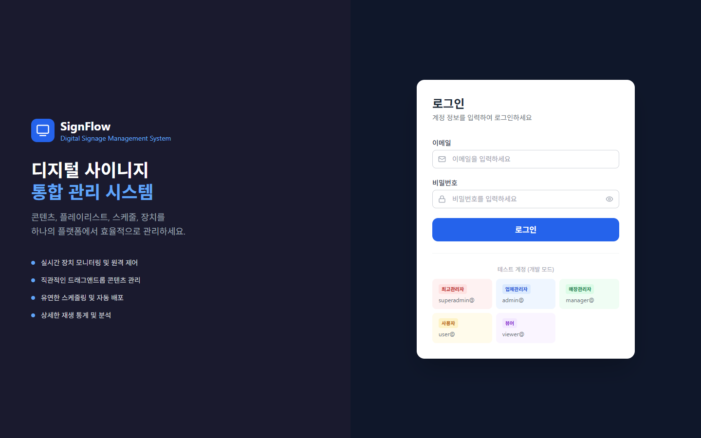
시작하기 — 로그인
01 / Getting Started
접속 방법
브라우저에서 SignFlow URL 접속
이메일 + 비밀번호 입력 후 로그인
테스트 계정 버튼으로 빠른 접속
역할별 권한
SUPER_ADMIN — 전체 시스템 관리
TENANT_ADMIN — 사용자·설정 관리
STORE_MANAGER — 매장 운영
USER — 콘텐츠·스케줄 생성
VIEWER — 읽기 전용
💡 테스트 계정: superadmin@signflow.com / superadmin123

Slide 4
대시보드
02 / Dashboard
주요 지표 카드
전체 콘텐츠 수
등록 장치 / 온라인 장치 수
활성 스케줄 수
스토리지 사용량
차트 & 분석
재생 트렌드 (최근 7일)
장치 상태 도넛 차트
최근 활동
최근 업로드 콘텐츠 목록
카드 클릭 → 해당 페이지 이동
💡 숫자 카드를 클릭하면 해당 관리 페이지로 바로 이동합니다.

Slide 5
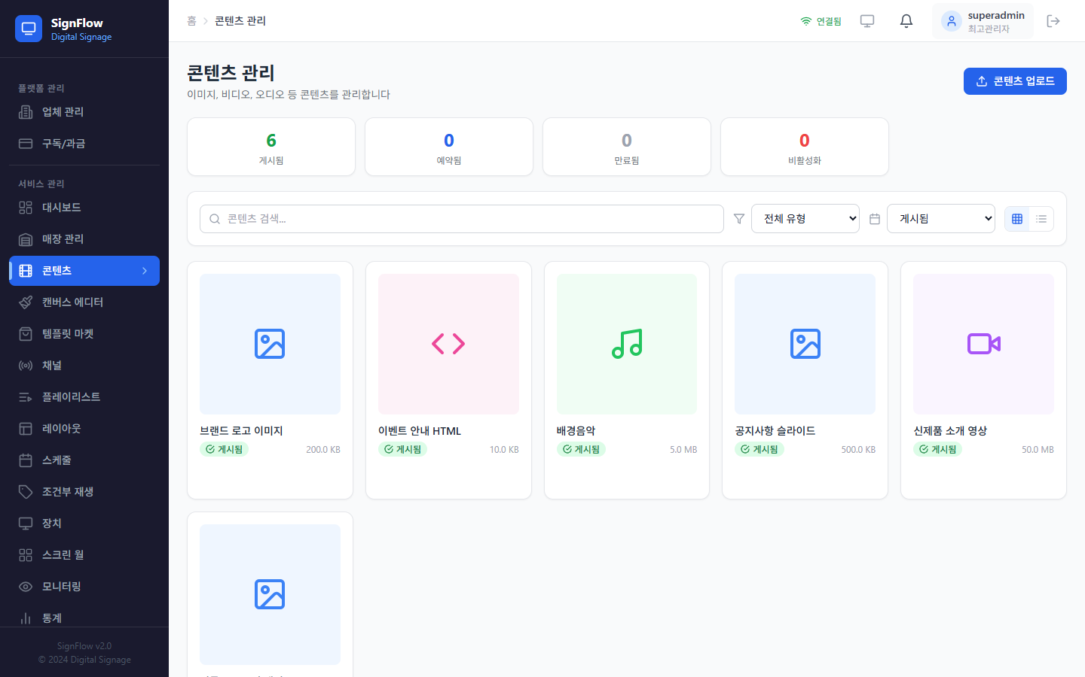
콘텐츠 관리
03 / Content
지원 형식
이미지 (JPG, PNG, GIF, WebP)
동영상 (MP4, WebM)
오디오 (MP3), HTML, 문서 (PDF)
생애주기 관리
시작일 (엠바고) — 해당일부터 게시
만료일 — 해당일 이후 자동 만료
수동 비활성화/활성화 가능
게시 상태 색상
초록=게시중 파랑=예약됨
회색=만료 빨강=비활성화
💡 그리드/리스트 뷰 전환, 유형·상태별 필터, 이름 검색을 지원합니다.

Slide 6
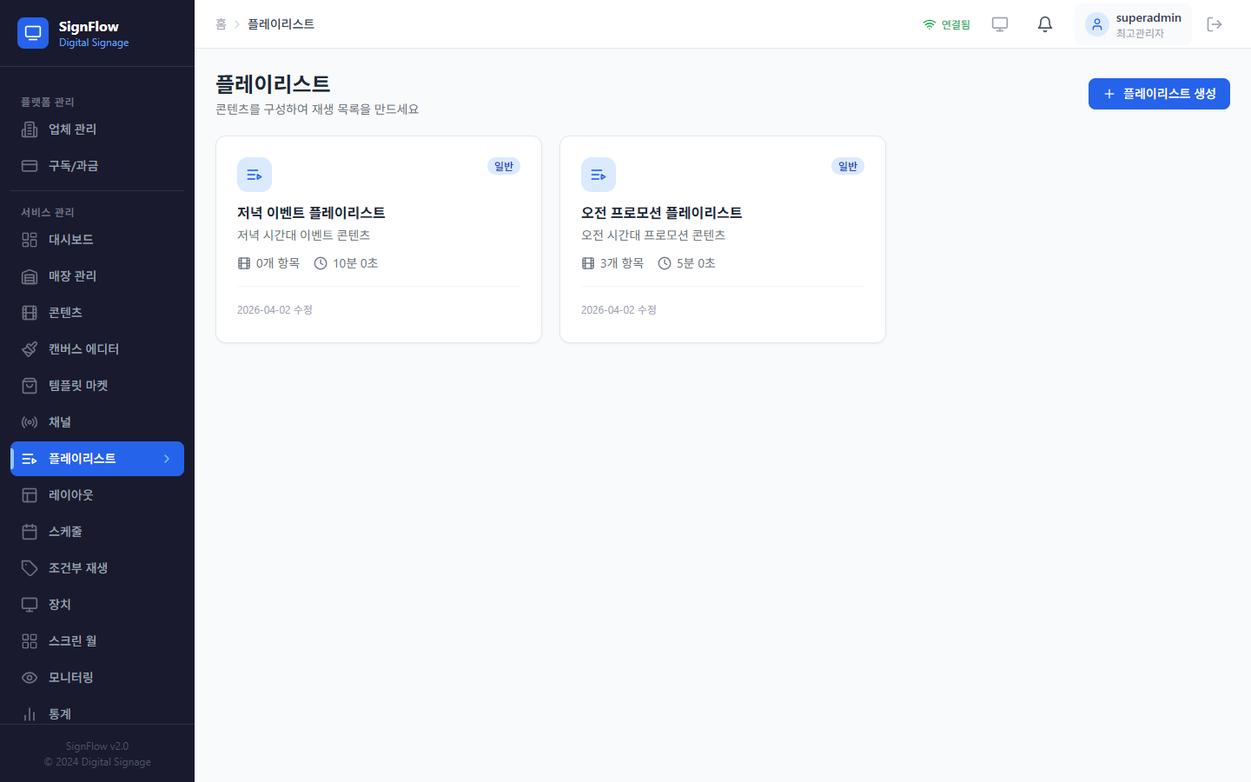
플레이리스트
04 / Playlists
플레이리스트란?
여러 콘텐츠를 순서대로 묶은 재생 목록
주요 유형
일반 — 순서대로 반복 재생
태그 기반 — 장치별 다른 콘텐츠 재생
동기화 — 여러 장치 동시 재생
비디오월 — 스크린 월 전용
에디터 기능
드래그 앤 드롭으로 순서 변경
항목별 재생 시간(초) 설정
전환 효과: 없음/페이드/슬라이드/줌/블러
💡 편집 후 반드시 저장 버튼을 클릭해야 변경사항이 적용됩니다.

Slide 7
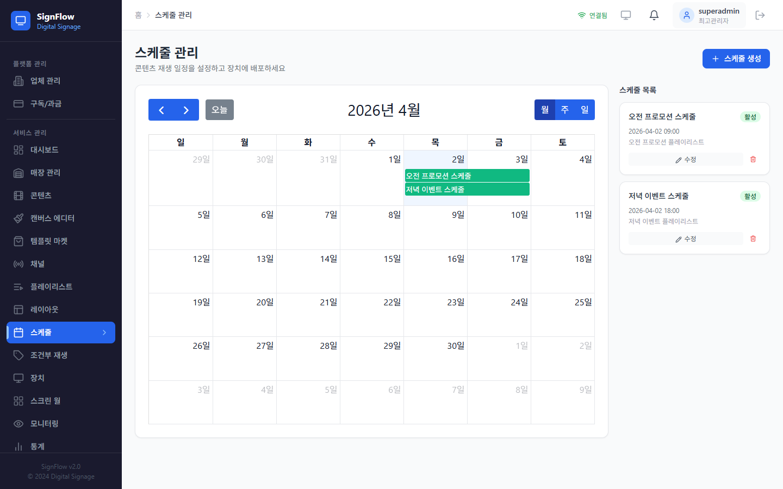
스케줄
05 / Schedules
스케줄이란?
언제, 어느 장치에서 재생할지 지정
주요 설정 항목
콘텐츠 소스: 플레이리스트 또는 레이아웃
날짜 범위 + 시간대 (예: 09:00~18:00)
반복: 없음 / 매일 / 매주 / 매월
장치 선택 (다중 선택 가능)
⚠ 배포를 꼭 해야 적용됩니다
DRAFT 상태 → 배포 버튼 클릭 → ACTIVE
시간대 충돌 감지 → 강제 배포 선택 가능
💡 스케줄을 만든 후 배포(Deploy) 버튼을 누르지 않으면 장치에 적용되지 않습니다!

Slide 8
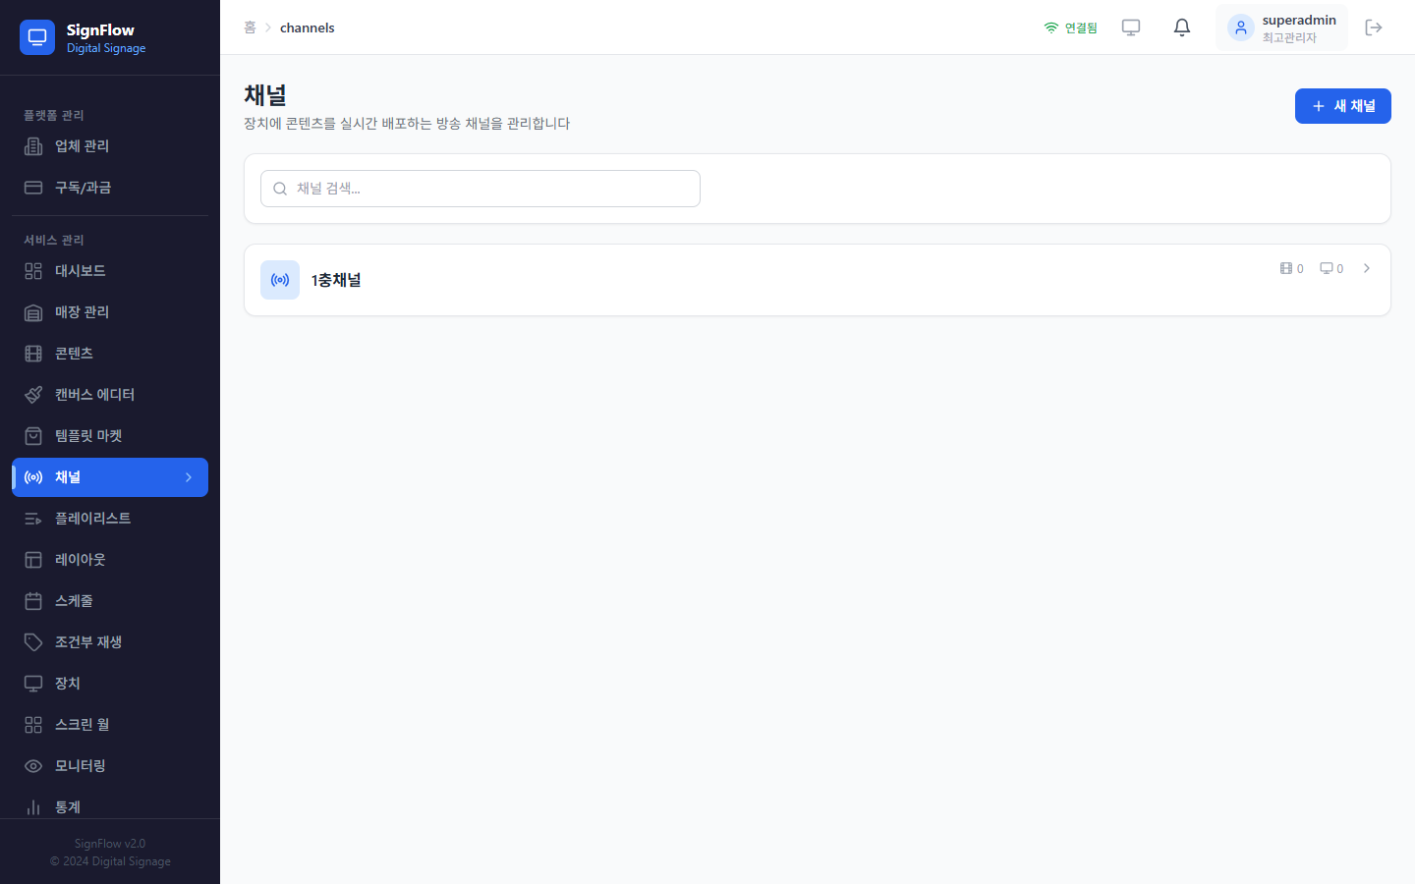
채널
06 / Channels
채널이란?
스케줄이 없을 때 재생되는 기본 콘텐츠
항상 켜져 있는 기본 화면 역할
채널 설정 순서
① 새 채널 생성 (이름·설명 입력)
② 콘텐츠 관리 → 재생할 콘텐츠 추가
③ 장치 관리 → 연결할 장치 선택
기본 채널 (★)
특별 예약 없을 때 우선 재생
채널 생성 시 "기본 채널로 설정" 활성화
💡 채널에 장치를 연결해야 합니다. 장치 관리 버튼에서 연결하지 않으면 재생되지 않습니다.

Slide 9
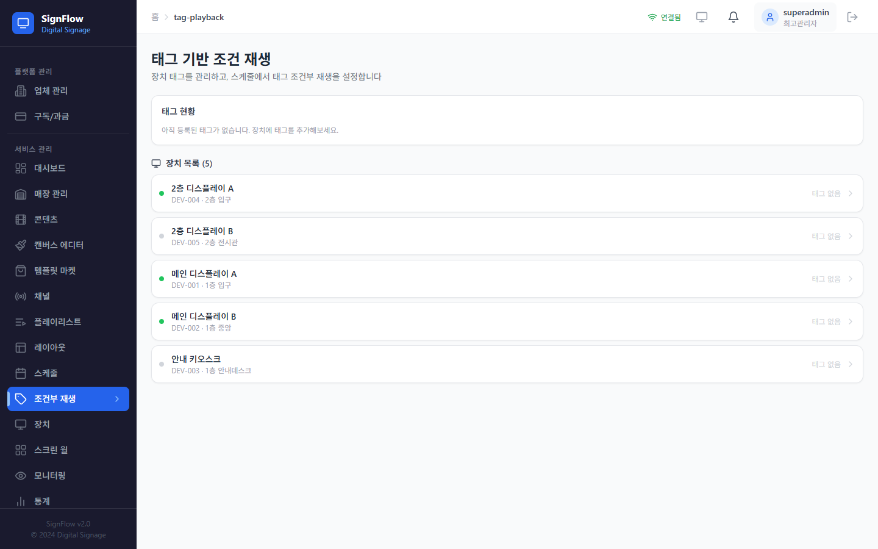
태그 기반 조건부 재생
07 / Tag-based Conditional Playback
조건부 재생이란?
장치마다 다른 콘텐츠를 자동 재생
같은 스케줄 → 태그 조건에 따라 분기
설정 순서
① 장치에 태그 설정 (Key:Value)
예) location=entrance, floor=2
② 스케줄 상세 → 조건부 재생 섹션
③ 태그 조건 + 재생 플레이리스트 지정
활용 예시
1층 입구 → 홍보 영상
2층 계산대 → 프로모션 영상
💡 조건이 일치하지 않으면 스케줄의 기본 플레이리스트가 재생됩니다.

Slide 10
콘텐츠 표시 우선순위
08 / Content Priority
1순위
2순위
3순위
없음
🚨
📅
📺
⬜
▶
▶
▶
긴급 방송
스케줄
채널
빈 화면
활성화 시 모든 것을 가리고 즉시 표시
현재 시간에 해당하는 활성 스케줄 재생
스케줄이 없는 시간대의 기본 콘텐츠
아무것도 설정되지 않은 경우
스케줄 내 세부 분기: 태그 조건 규칙 있음 → 조건에 맞는 플레이리스트 재생 | 없음 → 스케줄 기본 플레이리스트 재생

Slide 11
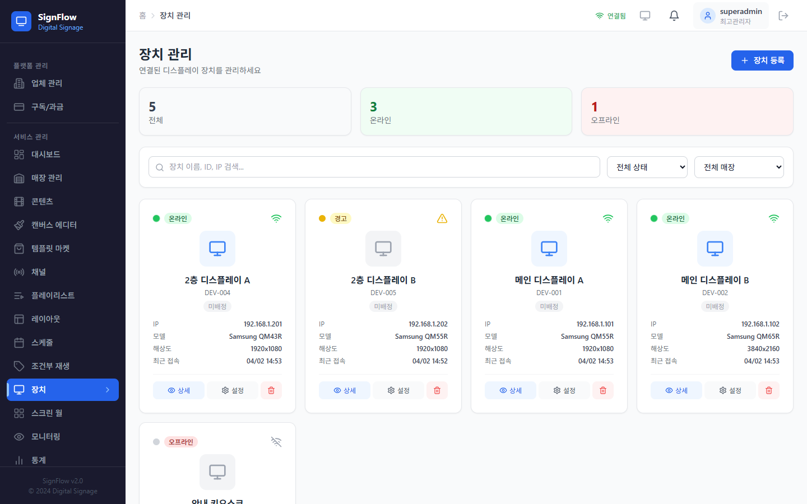
장치 관리 & 모니터링
09 / Devices & Monitoring
장치 등록
이름, 장치 ID, IP, MAC, 모델 입력
매장 및 그룹 할당
장치 상태
온라인 (초록) / 오프라인 (회색) / 경고 (주황)
실시간 모니터링
모니터링 메뉴 → 장치별 실시간 스크린샷
전체 새로고침 / 장치별 개별 캡처
자동 새로고침: 30초~5분 간격 설정 가능
💡 모니터링 페이지에서 장치의 실제 화면을 실시간으로 확인할 수 있습니다.

Slide 12
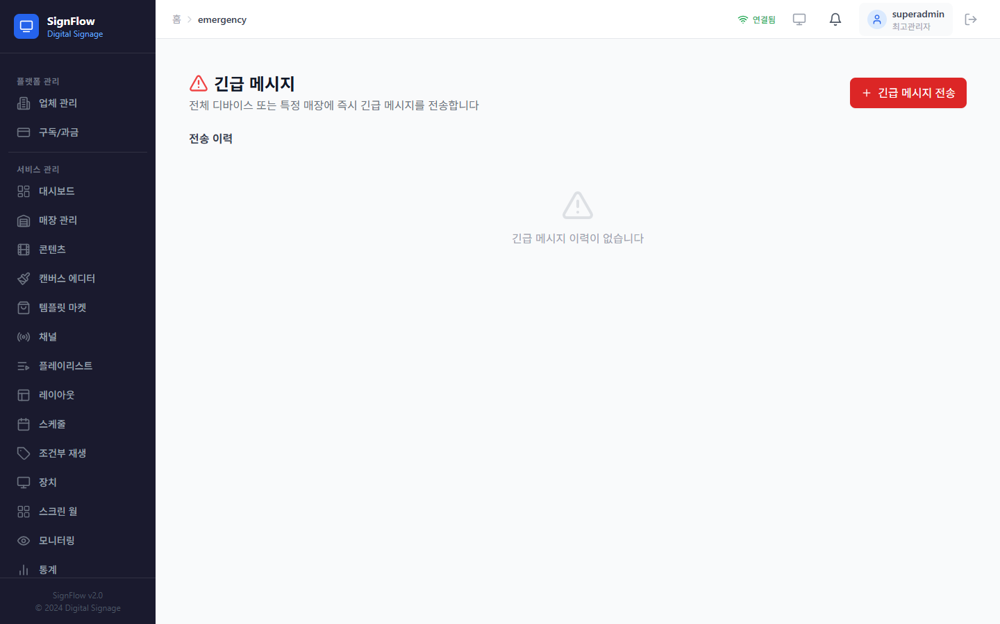
긴급 방송
10 / Emergency Broadcast
긴급 방송이란?
전체/특정 장치에 즉시 메시지 표시
STORE_MANAGER 이상 권한 필요
설정 항목
유형: 정보 / 경고 / 위험 / 커스텀
표시 방식: 오버레이 / 전체화면 / 티커
자동 종료: 30분~24시간 후 자동 해제
대상: 전체 / 특정 매장 / 특정 장치
해제 방법
활성 메시지 목록 → 비활성화 버튼 클릭
💡 긴급 방송은 스케줄보다 최우선으로 표시됩니다. 해제 전까지 계속 노출됩니다.

Slide 13
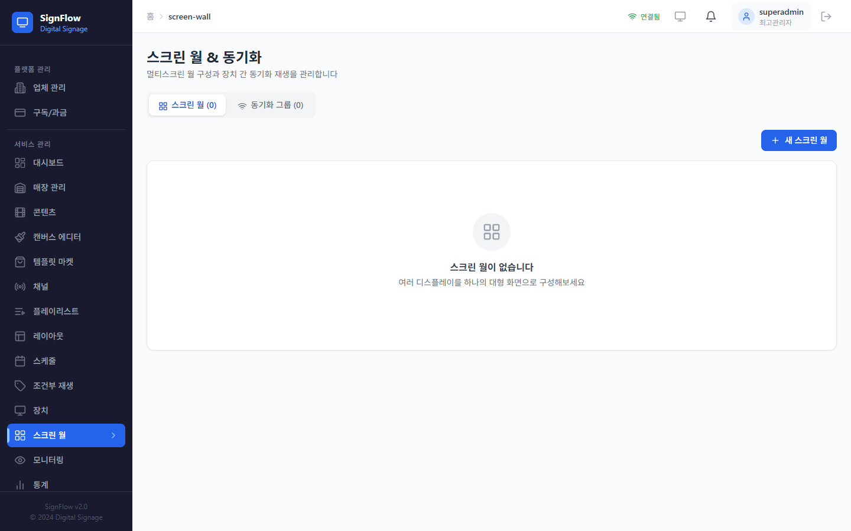
스크린 월 & 동기화
11 / Screen Wall & Sync
스크린 월
여러 모니터를 하나의 큰 화면으로 구성
행×열 격자 배열 + 베젤 보정값(mm) 설정
격자 셀 클릭 → 장치 배치
동기화 그룹
여러 장치가 정확히 같은 타이밍에 재생
LAN 모드: ±50ms 고정밀 (같은 네트워크)
WAN 모드: ±500ms (인터넷 환경)
마스터 장치
그룹 내 기준이 되는 장치를 지정
💡 베젤 보정을 설정하면 모니터 테두리 두께만큼 이미지를 조정해 이음새가 자연스럽습니다.

Slide 14
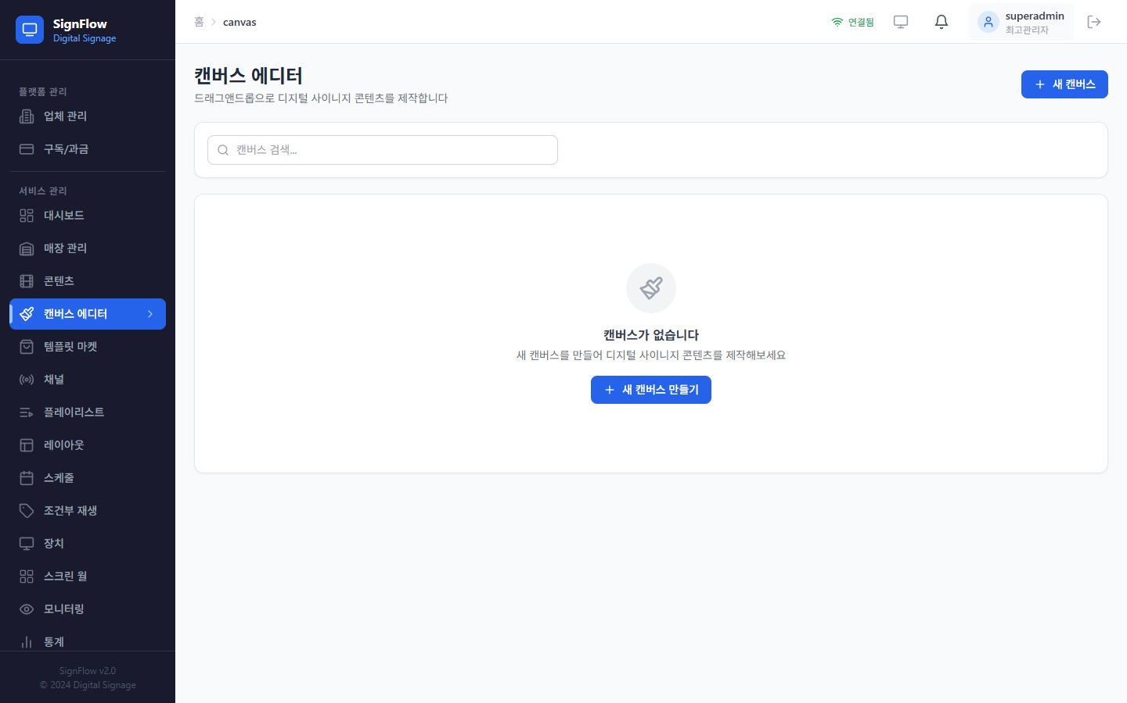
캔버스 에디터 & 레이아웃
12 / Canvas & Layouts
캔버스 에디터
직접 사이니지 화면 제작 (노코드 디자인)
위젯: 시계, 날씨, RSS, QR코드, 차트 등
단축키: Ctrl+S 저장, Ctrl+Z 실행 취소
레이아웃 (멀티존)
화면을 여러 영역으로 분할
메인 영상 + 날씨 + 뉴스 동시 표시 가능
스케줄에서 "레이아웃" 소스로 선택 사용
버전 관리
캔버스 수정 이력 저장 및 복원 가능
💡 캔버스로 만든 콘텐츠는 일반 콘텐츠처럼 플레이리스트에 추가할 수 있습니다.

Slide 15
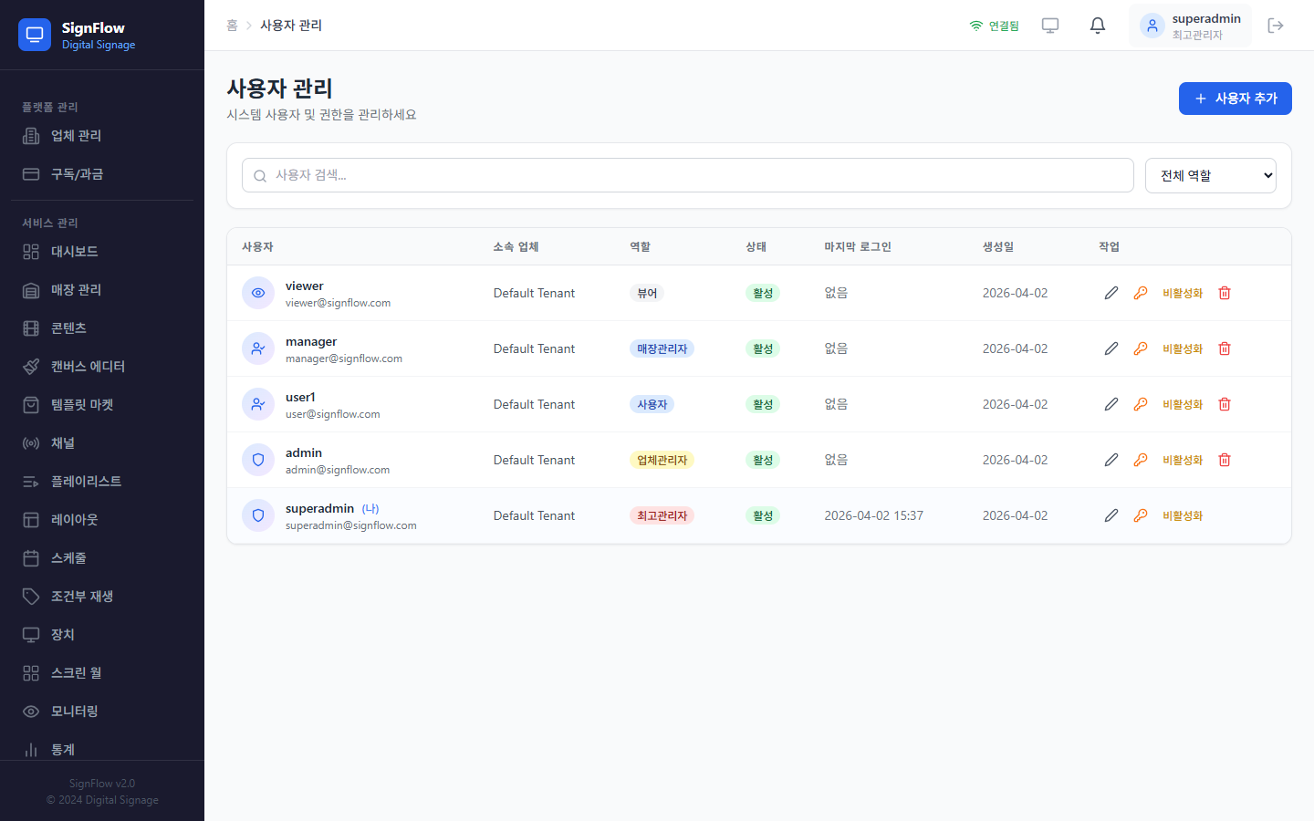
관리자 기능
14 / Admin Features
사용자 관리 (TENANT_ADMIN 이상)
계정 생성·역할 변경·활성화 관리
매장 관리
매장 생성·편집 및 장치/사용자 배정
설정
서버 정보, 스토리지, 보안 설정
최대 파일 크기 및 허용 형식 관리
구독 & 웹훅
현재 플랜 및 장치 수 제한 확인
웹훅: 외부 시스템(슬랙 등)과 연동
💡 설정 메뉴는 TENANT_ADMIN 이상 계정에서만 접근할 수 있습니다.

Slide 16
SignFlow
디지털 사이니지, 더 쉽게 관리하세요
채널 = 스케줄 없을 때 재생되는 기본 콘텐츠
스케줄 = 배포(Deploy) 버튼까지 눌러야 적용
조건부 재생 = 태그로 장치마다 다른 콘텐츠
v5.5 | 문의: 시스템 관리자

